Slide 1
III
5. IZVOĐENJE TURISTIČKOG ARANŽMANA
5.1. Priprema turističkog aranžmana za izvođenje
5.2. Izvođenje turističkog aranžmana
5.3. Tehnika izvršenja pojedinih operacija u izvođenju
aranžmana
5.4. Vanredne situacije (akcidenti) u odvijanju turističkog
aranžmana
5.5. Nezadovoljstvo i žalbe učesnika turističkog aranžmana
6. OBRAČUN TURISTIČKOG ARANŽMANA
7. PRAVNO REGULISANJE ODNOSA IZMEĐU TUROPERATORA
I TURISTA
8. ODGOVORNOST TUROPERATORA I ZAŠTITA POTROŠAČA

Slide 2
Izvođenje turističkog aranžmana
Razlika između poslovnih operacija koje se odvijaju u agencijama pretežno emitivnog tipa ili pretežno receptivnog tipa.
Dve faze radnog procesa:
priprema aranžmana za realizaciju i
izvršenje turističkog aranžmana.

Slide 3
Priprema turističkog aranžmana za izvođenje
Poslovi se obavljaju nakon završenog bukinga.
Neophodno je obaviti sledeće operacije:
odrediti izvođača organizovanog putovanja,
sačiniti listu putnika,
sastaviti rooming listu,
osigurati putna dokumenta (pasoši, vize),
obezbediti prevozna dokumenta,
izvršiti potrebna plaćanja dobavljačima - pružaocima usluga,
dostaviti potrebnu dokumentaciju poslovnim partnerima,
pružiti konačne informacije učesnicima aranžmana.

Slide 4
Priprema turističkog aranžmana za izvođenje
Izvođač putovanja: radnik zaposlen u samoj agenciji ili drugo stručno lice (turistički pratilac, turistički agencijski predstavnik) kome se poveravaju određeni zadaci u izvođenju samog turističkog aranžmana (tehničko-organizacioni aspekti izvođenja aranžmana).
Sačinjavanje konačne liste putnika: na osnovu buking liste; dostavlja se licu koje ispraća grupu na aranžman, turističkom pratiocu ili agencijskom predstavniku.

Slide 5
Priprema turističkog aranžmana za izvođenje
Sačinjavanje rooming liste: na osnovu prijava učesnika putovanja; raspored učesnika putovanja po sobama za svaki hotel pojedinačno; mora biti precizno sastavljena i dostavljena hotelima (u većini slučajeva).
Obezbeđenje putnih dokumenata (viza): ukoliko se radi o putovanju u zemlje gde postoji takva vrsta viznog režima.
Pribavljanje prevoznih karata:
kod avionskih aranžmana: organizator putovanja, ovlašćen za prodaju avionskih karata, vrši i njihovo izdavanje; izuzetak - tzv. blok-čarter, gde avionske karte izdaje kompanija koja se javlja kao organizator čarter leta.
- kod autobuskih aranžmana: najčešće se ne izdaju posebni prevozni dokumenti, već se samo sastavlja lista učesnika putovanja; osetljivo je pitanje rasporeda putnika u autobusu (pozicije nekih sedišta mogu značajno uticati na osećaj udobnosti tokom putovanja).

Slide 6
Priprema turističkog aranžmana za izvođenje
Izvršiti potrebna plaćanja dobavljačima (u celini ili delimično); za korišćenje pojedinih usluga mora se obezbediti gotov novac, čekovi ili kreditne kartice.
Dostaviti potrebnu dokumentaciju poslovnim partnerima: vrsta dokumentacije, kao i rokovi, najčešće su precizno regulisani zaključenim ugovorima sa poslovnim partnerima; obaveza se odnosi na dostavljanje:
dokaza o izvršenom plaćanju usluga,
kopije vaučera,
rooming liste (koja se upućuje hotelijeru),
liste putnika: kod avionskih aranžmana flight-list (koja se dostavlja vazduhoplovnoj kompaniji),
dokumentacije koja prati IT aranžmane na redovnim linijama.
Davanje poslednjih informacija učesnicima aranžmana: obično usmenim putem (telefonom); posebno je važno precizno obaveštavanje putnika u slučaju izmene neke činjenice koja može bitno uticati na odvijanje putovanja.

Slide 7
Izvođenje turističkog aranžmana
Izvođenje aranžmana predstavlja za turoperatora izvršenje obaveze prema učesniku putovanja.
Program putovanja je osnov za uspostavljanje ugovornog odnosa, iz koga proizilazi:
obaveza organizatora da izvrši predviđeni program putovanja, kao i
obaveza putnika da plati utvrđenu cenu.
O izvršenju obaveza turoperatora brine se izvođač aranžmana, turistički pratilac ili agencijski predstavnik na destinaciji; postoji visok stepen uticaja radnika na prvoj liniji poslovanja na percepciju potrošača o kvalitetu usluge; ključni su sledeći aspekti.
stručnost (znanje) i profesionalno iskustvo,
veština komunikacije i način prezentacije,
odnos prema potrošačima (turističkoj grupi i pojedincu),
lične osobine.
Izvođači aranžmana dobijaju posebne interne naloge u kojima su dati sadržaji usluga i način na koji ih treba izvršiti (standardizovanom procedurom može se postići i održati kvalitet usluga).

Slide 8
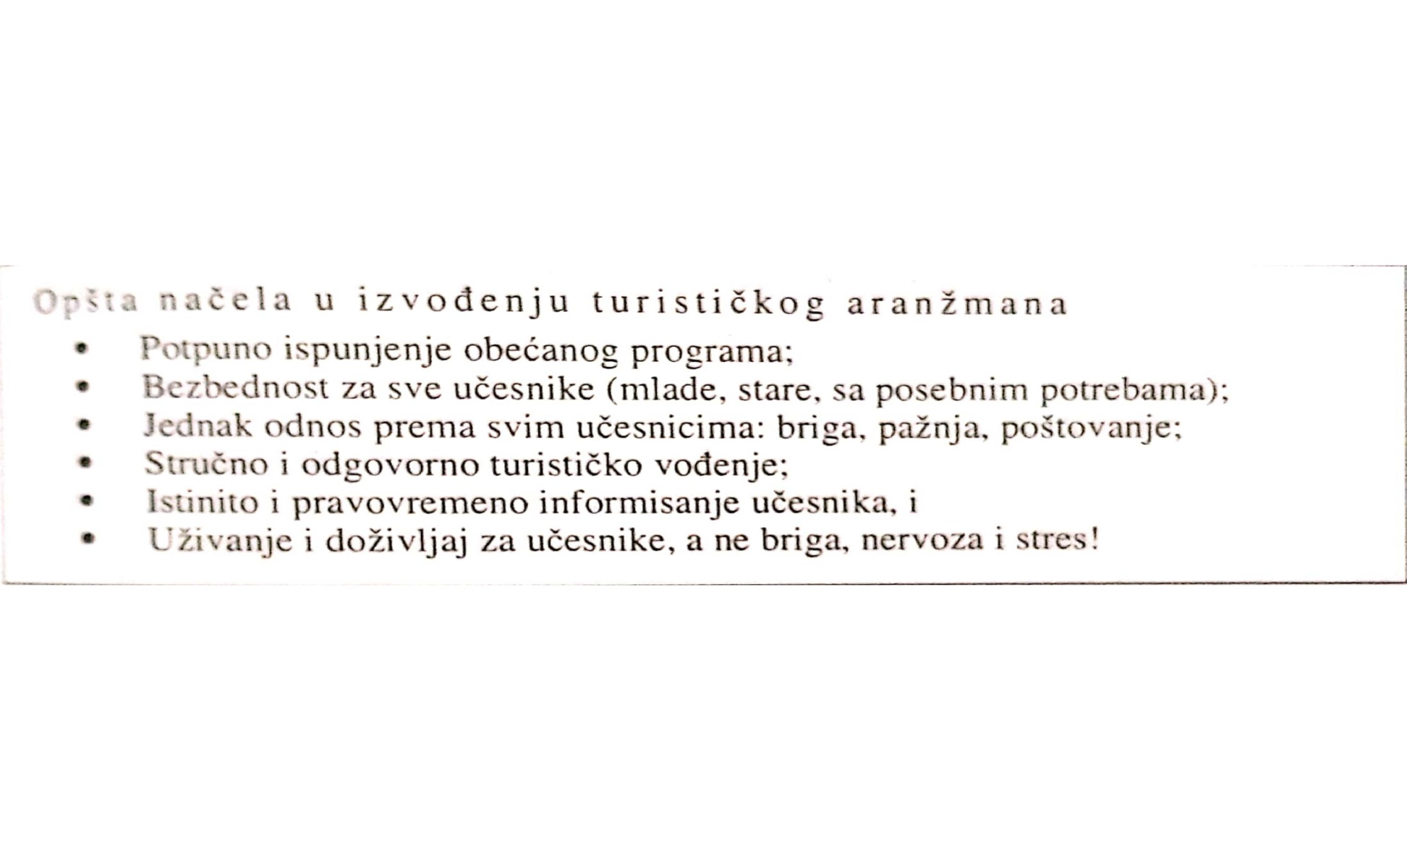
Opšta načela u izvođenju turističkog aranžmana

Slide 9
Izvođenje aerodromskih transfera
Transfer – organizovani prevoz učesnika turističkog aranžmana (najčešće avionskog) kod dolaska u destinaciju ili prilikom povratka (aerodrom-hotel-aerodrom).
Ovu uslugu turoperator, po pravilu, ugovara sa receptivnom agencijom, koja obezbeđuje odgovarajuće prevozno sredstvo, kao i asistenciju svog predstavnika (transferiste).
Posao dovodi predstavnika agencije, pratioca ili vodiča na aerodrom u sledećim slučajevima:
kada dočekuje grupu (Arrival transfer, Meet and Greet transfer),
kada je ispraća (Departure transfer) i
kada kao pratilac turističke grupe i sam putuje avionom.

Slide 10
Dolazni transfer (Arrival transfer)
Pripreme za prihvat grupe: proverava tačno vreme dolaska; po najavi da je avion sleteo, čeka najavljene putnike ili grupu u holu i u rukama drži tablu sa imenom klijenta ili nazivom grupe; po izlasku putnika iz carinske zone, proverava da li su svi tu, da li su preuzeli svoj prtljag i vodi ih do autobusa koji je parkiran kod aerodroma.
Za transfer se bira najkraći prevozni put, kojim se najbrže stiže do odredišta (uz put, turistima pruža neophodne osnovne informacije).
Po dolasku u hotel, pomaže grupi kod raspodele soba na recepciji.

Slide 11
Odlazni transfer (Departure transfer)
Kada grupu prati na aerodrom, transferista dolazi u hotel dovoljno vremena pre zakazanog transfera, radi provere da li su svi turisti (i njihov prtljag) spremni za ukrcavanje u autobus, da li su ključevi soba vraćeni na recepciju i dodatni, lični troškovi izmireni.
Bira se najkraći prevozni put, kojim se stiže do aerodroma.
Na prilazu aerodromu, obaveštava putnike o proceduri prijavljivanja za let, kao i drugim praktičnim detaljima.
Po dolasku na aerodrom, čeka da svi turisti preuzmu svoje stvari iz autobusa i zatim ih vodi do avio-šaltera, gde se obavlja prijavljivanje za let (check in) i predaje prtljag, nakon čega ispraća grupu do carinske i pasoške kontrole.
Zadatak transferiste je završen tek kada cela grupa prođe kroz taj kontrolni punkt.

Slide 12
Izvođenje razgledanja izleta (mikrotura)
Izleti ili mikroture predstavljaju vrstu turističkih aranžmana čije je najbitnije obeležje obilaženje atrakcija u kratkom vremenu.
Izleti ne traju duže od 24 časa i ne uključuju noćenje.
Vrlo su značajni za delatnost receptivnih turističkih agencija.

Slide 13
Izvođenje razgledanja grada
Organizovano razgledanje pešice, autobusom, brodom ili nekim drugim prevoznim sredstvom, podrazumeva i stručno vođenje od strane turističkog vodiča.
Kada se razgledanje odnosi na određeni lokalitet ili atrakciju (arheološki lokalitet, muzej, crkva i dr.) i izvodi pešice, ova vođena tura nema karakter aranžmana, tj. „kombinacije usluga“ - u tom slučaju, agencija koja nudi takvo razgledanje samo posreduje u pribavljanju, tj. iznajmljivanju vodičkih usluga turistima.
Vođenje na razgledanje grada može biti ostvareno na više načina: automatizovani komentar; komentar turističkog vodiča; komentar vodiča-vozača; komentar vozača-vodiča.

Slide 14
Izvođenje razgledanja grada
Turističko vođenje na razgledanju grada zahteva znanje, preciznost i koncentraciju.
Kod izbora itinerera priorite imaju:
dostupnost pojedinih atrakcija i objekata,
„autentičnost“ atrakcija;
konkretna tema ture.
U pogledu maršrute, izuzetak su objavljene ture sa fiksnim polascima, kod kojih je prevozni put precizno definisan, što je turistički vodič dužan da poštuje.

Slide 15
Izvođenje razgledanja grada za učesnike krstarenja
Veliki broj turista neophodno je razdeliti u više autobusa.
Za razgledanje se angažuje više turističkih vodiča, koji moraju poštovati uputstva koja dobiju od receptivne agencije kao poslodavca.
Veoma je važno poštovanje dogovorene satnice.
Najveća odgovornost za realizaciju programa u mestima pristajanja broda leži na pratiocu krstarenja (cruise director, program director ili program manager) - važno je da domicilni turistički vodiči neguju dobar odnos sa njima, usklade sve detalje oko realizacije programa i postupaju po dobijenim instrukcijama.

Slide 16
Izvođenje autobuskih transfera do turističkih destinacija
U domaćoj praksi, turistički pratioci, pa i turistički vodiči izvršavaju specifične autobuske transfere do destinacije u zemlji ili inostranstvu, odnosno prate turističku grupu samo tokom njenog prevoza do mesta letovanja ili zimovanja, gde odmah preuzimaju drugu grupu (koja je svoj boravak završila) i vraćaju je nazad - ova vrsta posla poznata je kao „pendlovanje“.
Zadatak pratioca ovih transfera je da brine o udobnosti putnika, kao i tehničkim i logističkim detaljima putovanja (spiskovi, evidencije, dokumenta, pauze tokom putovanja, granične i carinske formalnosti, orijentacione informacije).

Slide 17
Tehnika smeštaja grupe u hotelu
Prijavljivanje u hotelu (check in) - raspored po sobama i podela ključeva, predaja pasoša na recepciji, popunjavanje registracionih kartica.
Odjavljivanje grupe prilikom napuštanja hotela (check out) - dužnost pratioca, turističkog vodiča ili agencijskog predstavnika je da grupu pravovremeno, obično dan pre napuštanja hotela, podseti na vreme polaska i sve detalje u vezi sa odjavljivanjem na recepciji.
Ukoliko je vreme odlaska rano ujutru ili kasno uveče, neophodno je rešiti pitanje dokučka ili obezbediti odgovarajuće uslove za čuvanje prtljaga gostiju do polaska i animirati članove grupe da raspoloživo vreme do polaska prigodno iskoriste.

Slide 18
Izvođenje individualnog aranžmana od strane vodiča-vozača
Pojam driver-guide u zemljama gde delatnost turističkih agencija uglavnom nije zakonom regulisana, kao u slučaju SAD ili Kanade, odnosi se na profesionalne vozače koji, vozeći turistički autobus, kombi ili automobil, putnicima pružaju informacije iz domena turističkog vođenja.
U evropskim zemljama takva praksa nije dozvoljena (ponegde je i zakonom zabranjena), pa isti termin označava turističkog vodiča koji i prevozi svoje klijente.
Prednosti
Nedostaci

Slide 19
Vanredne situacije (akcidenti) u odvijanju turističkog aranžmana
U organizaciji i funkcionisanju poslovanja može doći do povremenih „iskakanja“: razne neplanirane, pa i potencijalno rizične situacije nisu nemoguće - ne može se uticati na delovanje „eksternih faktora“ od kojih, takođe, zavisi uspeh aranžmana (vremenski uslovi, kašnjenje prevoznih sredstava, cene vanpansionskih usluga, stavovi lokalnog stanovništva prema turistima i sl.).
U uslovima vanrednih okolnosti, posebno je značajan način reagovanja turističkog pratioca - mora da donosi odluke u nastojanju da nastalu situaciju razreši na najbolji način (da eventualna šteta bude što manja), po pravilu uz prethodnu konsultaciju sa predstavnicima turoperatora.

Slide 20
Nezadovoljstva i žalbe učesnika turističkog aranžmana
Usluga koja ne odgovara očekivanju potrošača i izaziva njegovo nezadovoljstvo predstavlja defektnu uslugu (nije svaka usluga uvek pružena u skladu sa obećanim kvalitetom).
Glavni razlozi objektivnog nezadovoljstva učesnika ture:
neizvršena ili nekvalitetno pružena usluga;
propust u zadovoljenju posebnih potreba i zahteva putnika;
način reagovanja vodiča na iskazano nezadovoljstvo putnika.
Izvođač aranžmana mora da:
pravovremeno uoči signale nezadovoljstva,
adekvatno i promptno reaguje i
detaljno obavesti poslodavca o svemu što se na putovanju dogodilo (naročito o primedbama, žalbama i sugestijama članova grupe).

Slide 21
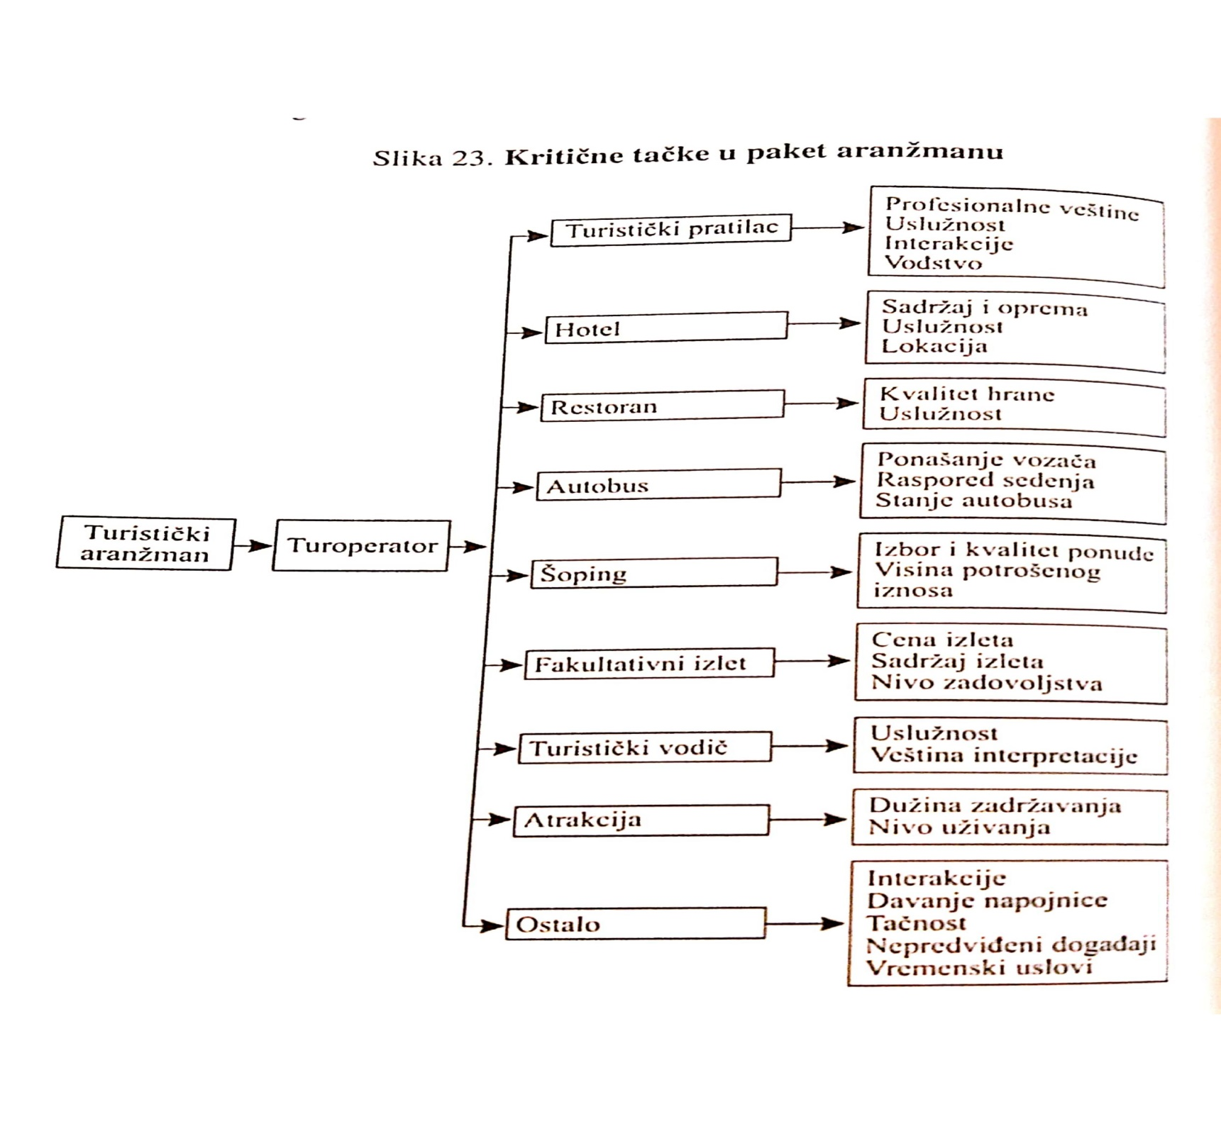

Slide 22
Obračun turističkog aranžmana
Završna faza u radu na turističkom aranžmanu - obično se obavlja u komercijalnom sektoru.
Faze obračuna turističkog aranžmana:
Obračun prihoda aranžmana - na osnovu spiskova putnika uz koji se prilaže dokaz da je svaki učesnik putovanja izvršio određenu uplatu;
Obračun usluga plaćenih neposrednim izvršiocima - na osnovu sledeće dokumentacije: fakture, računi i priznanice;
Obračun troškova turoperatora - prema specifikaciji rashoda koje je imao u vezi sa pripremom i izvođenjem samog aranžmana - fakture i interna zaduženja za pojedine troškove;
Utvrđivanje finansijskog rezultata - razlika između ukupnih prihoda i troškova konkretnog aranžmana (mora biti realno obračunat).

Slide 23
Pravno regulisanje odnosa između turoperatora i turista
Aktom kupovine aranžmana ili neke pojedinačne usluge, potrošač uspostavlja svojevrstan pravni odnos sa turističkom agencijom, koji se reguliše dokumentima koji dobijaju karakteristike ugovora, utvrđuju prava i obaveze obe ugovorne strane.
Dva osnovna načina zaključivanja ugovora ozmeđu turiste i turističke agencije:
na osnovu zahteva klijenta i
na osnovu agencijske ponude.
Odnos je pravno regulisan:
ugovorom o organizovanju putovanja (prijava za putovanje i potvrda o putovanju) i posredničkim ugovorom (Zakon o obligacionim odnosima), kao i
Zakonom o turizmu.

Slide 24
Pravno regulisanje odnosa između turoperatora i turista
Do prestanka ugovora o organizovanju putovanja može doći iz više razloga: usled promenjenih okolnosti, dejstva više sile, sporazumom ugovornih stranaka ili jednostranim raskidom (pitanje odgovornosti za radnje davalaca usluga, kao i nadoknade prouzrokovane štete).
Posrednički ugovor o putovanju - putnik ne zaključuje ugovor sa neposrednim davaocem usluga, već to za njegov račun vrši turistička agencija.
Ovaj ugovor može prestati i jednostranom izjavom volje svake strane, s tim što agencija ima pravo da traži da joj putnik podmiri sve eventualne troškove koji su, na taj način nastali.

Slide 25
Odgovornost turoperatora i zaštita potrošača
Na području Evropske unije je, posle donošenja nove regulative, povećan stepen odgovornosti turoperatora u odnosu na učesnike paket aranžmana (EU Directive on Package Holidays), koji se posebno odnosi na sledeća pitanja:
obavezu turoperatora u vezi sa informisanjem korisnika aranžmana;
obavezu izvršenja turističkog aranžmana i odgovornost turoperatora za sve elemente aranžmana,
obavezu turoperatora da se pridržava objavljenih i ugovorenih cena, a mogućnosti za njihovu reviziju su striktno precizirane;
pravo potencijalnog učesnika organizovanog putovanja da uplaćeni aranžman prenese na treće lice pod određenim uslovima i obavezu turoperatora da takvu izmenu prihvati;
ostvarivanje prava na kompenzaciju u slučaju neispunjenja obaveza predviđenih programom putovanja ili potrebe za repatrijacijom usled nesolventnosti turoperatora.

Slide 26
Odgovornost turoperatora i zaštita potrošača
U našoj zemlji su pitanja zaštite korisnika aranžmana regulisana Zakonom o obligacionim odnosima i Zakonom o turizmu.
Zakonom su predviđeni i posebni uslovi za preduzeća koja se bave organizovanjem putovanja, kao što je obaveza posedovanja licence čije je dobijanje uslovljeno, pored ostalog i posebnom „garancijom putovanja“, tj. posedovanjem polise osiguranja ili garancije banke za isplatu eventualne štete.
Značajnu ulogu u domenu zaštite potrošača ima i Nacionalna asocijacija turističkih agencija (YUTA) - opšti uslovi putovanja, YUTA standardi, arbitražna komisija u ukviru YUTA.
Turistička inspekcija pri ministarstvu nadležnom za poslove turizma.

